Slide 1
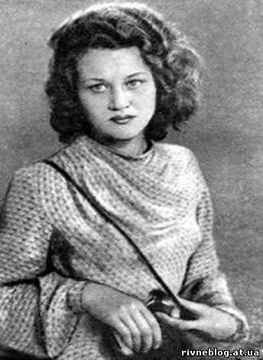
«Життя та творчість Ліни Костенко»
Підготувала студентка 412 групи
Шевченко Єлізавета

Slide 2
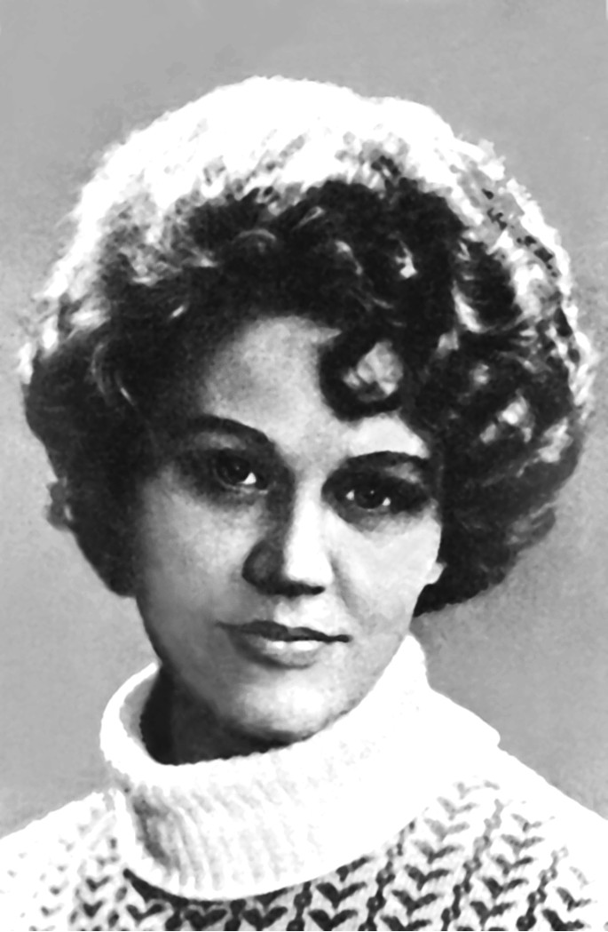
Ліна Василівна Костенко –
українська письменниця-шістдесятниця, поетеса.

Slide 3

Ліна Василівна Костенко народилася 19 березня 1930 р. у м. Ржищеві на Київщині. Батьки майбутньої поетеси вчителювали й з ранніх літ прищеплювали дитині високі моральні, етичні та естетичні смаки, подавали літературні, фольклорні та історичні взірці для наслідування. На все життя Ліна перед собою мала приклад батька — Василя Костенка, поліглота-самородка (він знав 12 мов), педагога від Бога, який за потреби міг на найвищому рівні викладати всі предмети у школі. У 1936 р. родина переїхала до Києва, де Ліна закінчила школу на Куренівці і ще школяркою почала відвідувати літературну студію при журналі «Дніпро», який редагував Андрій Малишко.
Одного страшного дня було заарештовано батька та забрано від сім'ї на цілих десять років. Маленька Ліна тоді ще й не уявляла, що таке бути дочкою «ворога народу», вона просто не могла змиритися в душі, за що і чому її такого доброго, розумного, інтелігентного татка так безцеремонно й брутально принизили, відірвали від неї і матері.

Slide 4
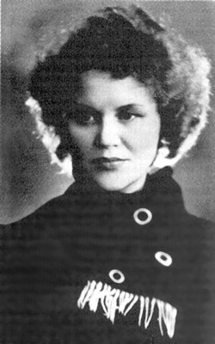
У 1946 р. були опубліковані перші вірші Ліни. Дівчина вступила до Київського педагогічного інституту ім. М. Горького (тепер педагогічний університет ім. М. Драгоманова), але залишила його і поїхала навчатися в Московський літературний інститут ім. М. Горького.
Ліна Костенко закінчила інститут у 1956 р., а наступного року вийшла перша книжка її поезій «Проміння землі». Друга збірка «Вітрила» була опублікована в 1958 р., згодом — збірка «Мандрівки серця» (1961 р.).
У 1962 р. збірка «Зоряний інтеграл» була розсипана ідеологічною цензурою і світу не побачила. Ще одна збірка «Княжа гора» була розсипана у 1972 р. Це не було дивним, адже звучання поезій збірки було настільки сміливим для того часу, що не можна навіть уявити, що ці твори могли бути
надрукованими.

Slide 5
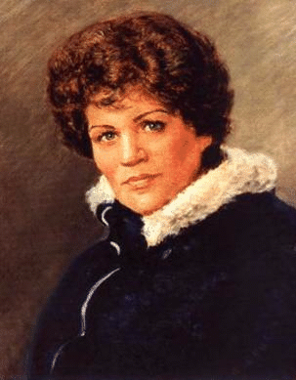
Поетичному слову Ліни Костенко було оголошено заборону, її твори не виходили окремими виданнями до 1977 року, до появи збірки «Над берегами вічної ріки». Твори й навіть саме ім'я авторки зникли зі сторінок періодики. Поетеса писала «в шухляду». Це тоді були написані й «Берестечко», і «Маруся Чурай», і вірші, що склали книжки «Над берегами вічної ріки» та «Неповторність». У 1963 р. разом із А. Добровольським Ліна Костенко створила сценарій фільму «Перевірте свої годинники».

Slide 6
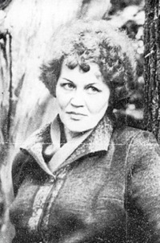
1964-1965 рр. були, очевидно, часом переоцінки цінностей, зокрема світоглядних. Л. Костенко не належала до якихось дисидентських організацій, але коли в 1965 році почались арешти української інтелігенції, підписувала листи протесту, коли у Львові судили В'ячеслава Чорновола і його друзів, вона була на процесі. У 1969 р. у діаспорі було видано велику збірку «Поезії», до якої ввійшло все краще, створене на той час поетесою, зокрема вірші, які поширювалися у «самвидаві» через заборону тогочасною цензурою.
У 1977 р. Ліна Костенко повернулась у поезію — вийшла друком її збірка «Над берегами вічної ріки», через два роки — роман у віршах «Маруся Чурай», у 1980 р. — збірка «Неповторність», у 1987 р. — збірка «Сад нетанучих скульптур». За роман у віршах «Маруся Чурай» та збірку «Неповторність» поетеса отримала Державну премію України імені Т. Г. Шевченка.

Slide 7
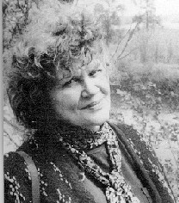
За книжку «Інкрустації», видану італійською мовою, Ліні Костенко
1994 р. присуджено премію Франческа Петрарки, якою Консорціум венеціанських видавців відзначає твори видатних письменників сучасності. У 1998 р. у Торонто Світовий конгрес українців нагородив Л. Костенко своєю найвищою відзнакою — медаллю Святого Володимира. У 1999 р. був написаний історичний роман у віршах «Берестечко» й окремою брошурою видана лекція «Гуманітарна аура нації, або Дефект головного дзеркала», прочитана 1 вересня 1999 р. в національному університеті «Києво-Могилянська академія». У 2000 р. Ліна Костенко стала першим лауреатом Міжнародної літературно-мистецької премії ім. Олени Теліги. Також її було нагороджено Почесною відзнакою Президента України (1992) і Орденом князя Ярослава Мудрого V ступеня у березні 2000 року.

Slide 8
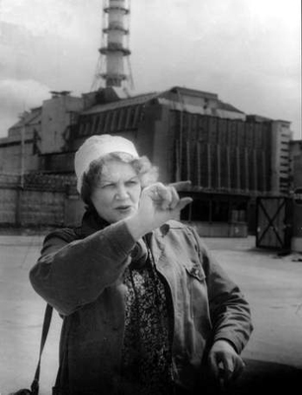
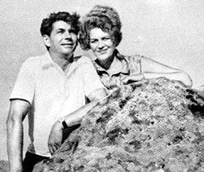

Slide 9

- Богдан Ступка “Крила”
-Життя іде і все без коректур
Віталій Козловський – І все на світі треба пережити

Slide 10
Сім'я
Чоловіки:
Єжи-Ян Пахльовський (1930–2012), польський письменник, однокурсник Л.Костенко під час навчання у Московському літературному інституті імені О. М. Горького
Цвіркунов Василь Васильович, керівник Київської кіностудії імені Довженка у 1960-х рр.
Діти:
Пахльовська Оксана Єжи-Янівна, культуролог
Цвіркунов Василь Васильович-молодший (народився 28 травня 1969 року), програміст

Slide 11
Твори:
«Проміння землі» (1957)
«Вітрила» (1958)
«Мандрівки серця» (1961)
«Зоряний інтеграл» (1963, набір «розсипано»)
«Княжа гора» (1972, збірка не вийшла через заборону з боку радянської цензури)
«Над берегами вічної ріки» (1977)
«Маруся Чурай» (1979)
«Неповнорність» (1980)
«Сад нетанучих скульптур» (1987)
«Бузиновий цар» (1987) — для дітей
«Вибране» (1987)
«Інкрустації» (1994, видання італійською мовою, відзначене премією Петрарки)
«Берестечко» (Київ: Либідь, 1999, перевидання 2010)
«Гуманітарна аура нації, або Дефект головного дзеркала», лекція в Києво-Могилянській академії (Київ: Видавничий дім НаУКМА, 1999)
«Гіацинтове сонце» (Київ: Либідь, 2010, вибране)
«Записки українського самашедшого» (Київ: А-ба-ба-га-ла-ма-га, 2010)
«Річка Геракліта» (Київ: Либідь, 2011, вибране, а також нові вірші)
«Мадонна перехресть» (Київ: Либідь, 2011, нові, а також раніше не друковані поезії різних років)

Slide 12
Романи
Маруся Чурай, роман у віршах
«Записки українського самашедшого» (Київ, А-ба-ба-га-ла-ма-га, 2010)[19]
Поеми
Берестечко
Дума про братів Неазовських
Скіфська одіссея
Сніг у Флоренції
Поезії
«Вже почалось, мабуть, майбутнє…»
Віяло мадам Полетики
«Життя іде, і все без коректур…»
«На конвертики хат літо клеїть віконця, як марки…»
«Моя любове! Я перед тобою…»
«Мій перший вірш написаний в окопі…»
«Очима ти сказав мені: люблю…»
Пастораль ХХ сторіччя
Пелюстки старовинного романсу
Пісенька з варіаціями
«Послухаю цей дощ. Підкрався і шумить…»
«Розкажу тобі думку таємну…»
Світлий сонет
«Старенька жінко, Магдо чи Луїзо!…»
«Тут обелісків ціла рота…»
Українське Альфреско
«Умирають майстри…»
«Хай буде легко. Дотиком пера…»
«Чекаю дня, коли тобі скажу…»

Slide 13
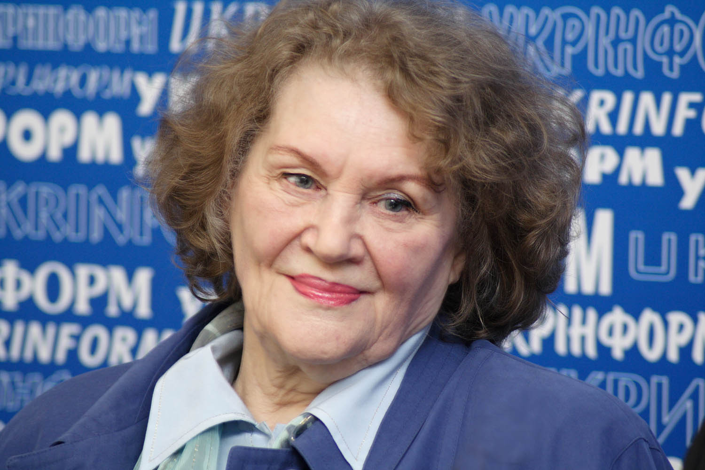

Slide 14
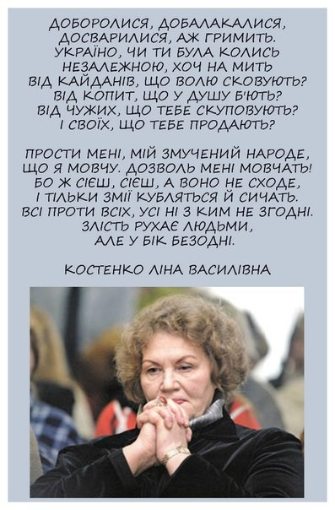


Slide 15
ПІСЕНЬКА З ВАРІАЦІЯМИ
І все на світі треба пережити,
І кожен фініш – це, по суті, старт,
І наперед не треба ворожити,
І за минулим плакати не варт.
Тож веселімось, людоньки, на людях,
Хай меле млин свою одвічну дерть.
Застряло серце, мов осколок в грудях,
Нічого, все це вилікує смерть.
Хай буде все небачене побачено,
Хай буде все пробачене пробачено,
Хай буде вік прожито, як належить,
На жаль, від нас нічого не залежить...
А треба жити. Якось треба жити.
Це зветься досвід, витримка і гарт.
І наперед не треба ворожити,
І за минулим плакати не варт.
Отак як є. А може бути й гірше,
А може бути зовсім, зовсім зле.
А поки розум од біди не згірк ще, –
Не будь рабом і смійся як Рабле!
Тож веселімось, людоньки, на людях,
Хай меле млин свою одвічну дерть.
Застряло серце, мов осколок в грудях,
Нічого, все це вилікує смерть.
Хай буде все небачене побачено,
Хай буде все пробачене пробачено.
Єдине, що від нас іще залежить, –
Принаймні вік прожити як належить.

Slide 16


Slide 18
Дякую за увагу!

